Slide 1

Datum: 2. 8. 2013
Projekt: Kvalitní výuka
Registrační číslo: CZ.1.07/1.5.00/34.0731
Číslo DUM: VY_32_INOVACE_212
Jméno autora: Ing. Lenka Findejsová
Název práce: Kosoúhlé průměty bodu, přímky, roviny
Předmět: Technické kreslení
Ročník: 2.
Časová dotace: 30 minut
Vzdělávací cíl: Vysvětlení základního principu kosoúhlého promítání.
Pomůcky: Psací a rýsovací potřeby, sešit.
Poznámka: Studenti si zapisují teorii do sešitů, prakticky rýsují do sešitu dle zadání.
Inovace: Zapojení audiovizuální techniky do výkladu nového učiva, prezentace PowerPoint je názorná.

Slide 2
Kosoúhlé průměty bodu, přímky, roviny
Technické kreslení
2. ročník
Design interiéru a bytových doplňků

Slide 3
Obsah
Kosoúhlý průmět bodu
Kosoúhlý průmět přímky (úsečky)
Kosoúhlý průmět roviny

Slide 4
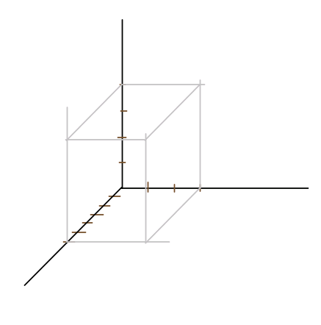
Kosoúhlý průmět bodu
pravoúhlé souřadnice x a z se nanášejí ve skutečné velikosti, protože leží v průmětně
souřadnice y se zkracuje koeficientem k
y_{k} = y.k
Např.
A(3;6;4); ω= 135°; k = ½
z
z_{A}
A_{k}
0
x
ω
y_{A}.k
y_{k}
x_{A}
A_{1k}

Slide 5
Kosoúhlý průmět bodu
Příklad:
V kosoúhlém promítání ω= 135°; k = ½ zobrazte trojúhelník ABC, je-li dáno A(1;8;2); B(4;3;5); C(8;6;3).

Slide 6
Kosoúhlý průmět přímky (úsečky)
průmětem přímky je přímka
rovnoběžky se promítají jako rovnoběžky
rovnoběžné a shodné úsečky mají rovnoběžné a shodné průměty
je-li přímka rovnoběžná se směrem promítání, promítá se jako bod

Slide 7
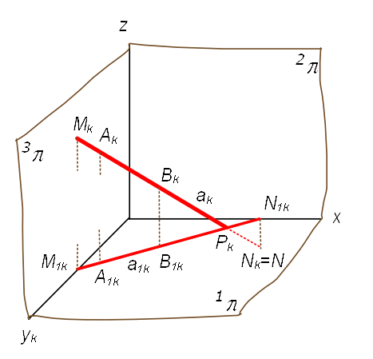
Kosoúhlý průmět přímky (úsečky)

Slide 8
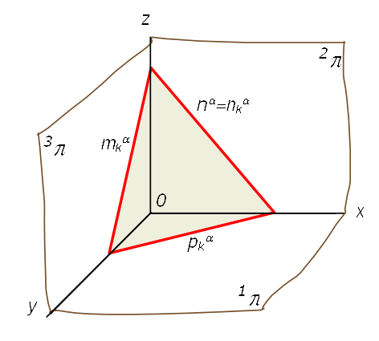
Kosoúhlý průmět roviny
pro představu o poloze roviny v prostoru zobrazujeme její stopy p_{k}, n_{k}, m_{k}

Slide 9
Kosoúhlý průmět roviny
Příklad:
V rovině α(-2;45º;60º) sestrojte bod A(4;3;?), ω= 135°; k = ½.

Slide 10
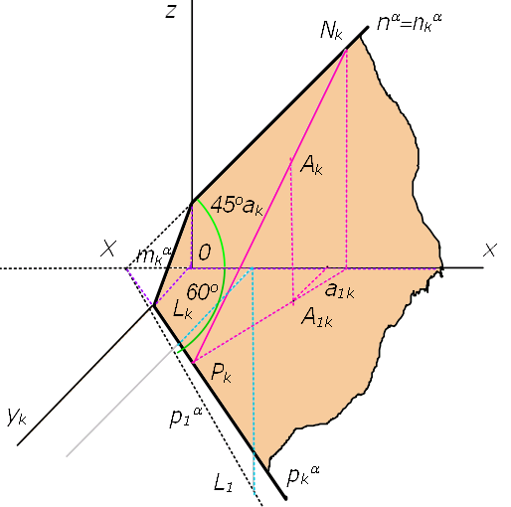
Kosoúhlý průmět roviny
Řešení:

Slide 11
Zdroje:
doc. dr. MENŠÍK, Miroslav; prof. ing. KOCHMAN, Josef; prof. ing. arch. SCHMIDT, Otakar. Technické kreslení pro I. a II. ročník středních uměleckoprůmyslových škol. Praha: Státní pedagogické nakladatelství, n. p., 1967, ISBN neuvedeno.
Autorkou všech obrázků je Ing. Lenka Findejsová. Autorka obrázků (Ing. Lenka Findejsová) souhlasí s jejich zveřejněním na Metodickém portálu.

